Slide 1
Sistema Gerenciador de Projetos
Alunos: Camila e Lyncon
Professores: Itamar e Marcela
Turma: 4° Informática

Slide 2
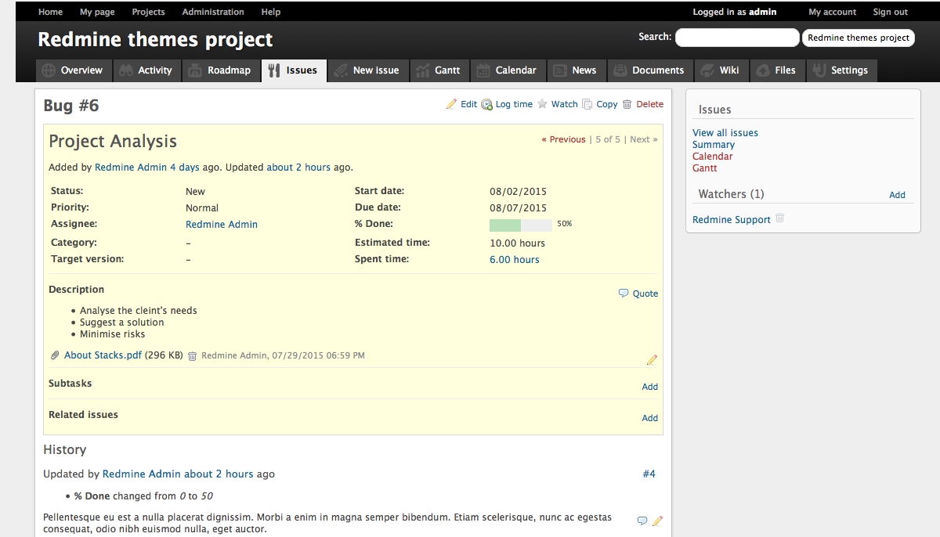
Situação Problema
Crescimento do Lasse (mais funcionários e mais projetos);
Necessidade de organizar projetos;
Dificuldade na utilização dos softwares antigos (redmine e tracking projects);
Necessidade de funcionalidades específicas

Slide 3
Objetivo do projeto
Criação do gerenciador de projetos;
Manter projetos com tarefas;
Tarefas com atividades, viagens ou compras;
Calcular gasto de projetos;
Administrar atividade de funcionários;
Geração automática de formulários oficiais;
Manipulação de formulários odt.

Slide 4
metodologia
Linguagem PHP e JavaScript com Jquery;
Armazenamento de dados em banco de dados MySQL;
Front-end com HTML e CSS usando Bootstrap;
Modelagem feita no padrão UML;
Pesquisas voltadas na estruturação de arquivo odt;
Entrevista com os funcionários.

Slide 5
Trabalhos relacionados
ASANA
JIRA
MONDAY.COM

Slide 6
Requisitos funcionais
RF 05 | O sistema deve ser capaz de manter os veículos como os seguintes dados: nome,tipo,data de retirada, data de devolução,horário de retirada e horário de devolução e condutor. | Obrigatório, Permanente e Oculto.
RF 06 | O sistema deve manter os condutores com os seguintes dados: nome, CNH e data de validade do CNH. | Obrigatório, Permanente e Evidente.
RF 07 | O sistema deve manter as compras com os seguintes dados: propósito(finalidade), total gasto, e os itens comprados. | Obrigatório, Permanente e Evidente.
RF 08 | O sistema deve permitir que os usuários realizem autenticação no sistema por meio de login e senha. | Obrigatório, Permanente e Evidente.
RF 09 | O sistema deve manter as atividades com os seguintes dados: tipo, tempo gasto, comentário, data de realizaçãoo, total gasto e funcionário. | Obrigatório, Permanente e Evidente.
RF 10 | O sistema deve apresentar aos funcionários um gráfico de colunas com o tempo gasto em cada projeto durante um dia e/ou um mês inteiro | Obrigatório, Permanente e Evidente.
RF 11 | O sistema deve permitir que o funcionário dono de um projeto possa inserir outro funcionário, dando permissão a todas as funcionalidades deste projeto. | Obrigatório, Permanente e Evidente.
RF 12 | O sistema deve manter os itens de uma compra com os seguintes dados: valor, quantidade e nome. | Obrigatório, Permanente e Evidente.
Código | Requisito Funcional | Classificação
RF 01 | O sistema deve manter os projetos como os seguintes dados: data de início,data de finalização, funcionários, tarefas, nome, total gasto, nome do convênio, número do convênio, fonte de recurso, número centro de custo e descrição. | Obrigatório, Permanente e Evidente.
RF 02 | O sistema deve manter os usuários com os seguintes dados: nome, cpf, rg, data de emissão do rg, data de nascimento, tipo de usuário, valor da hora de trabalho, formação, atuação, e-mail e login | Obrigatório, Permanente e Evidente.
RF 03 | O sistema deve permitir que os funcionários mantenham as tarefas de um projeto com os seguintes dados: data de início, estado(concluída, trabalhando, aguardando), data prevista para conclusão,atividades, viagens, compras, nome e descrição | Obrigatório, Permanente e Evidente.
RF 04 | O sistema deve permitir que funcionários mantenham viagens em uma tarefa com os seguintes dados: viajante, origem, destino, meta, data ida, data volta, justificativa, observações, passagem, veículo, data entrada hospedagem, horário entrada hospedagem, data saída hospedagem, horario saída hospedagem,gastos e total gasto | Obrigatório, Permanente e Evidente.

Slide 7
RF 13 | O sistema deve permitir que funcionários criem tarefas não planejadas em seu perfil, sem necessidade de estarem vinculadas a um projeto. | Obrigatório, Permanente e Evidente.
RF 14 | O sistema deve calcular os gastos totais de um projeto automaticamente com base nos gastos em viagens, compras e atividades de todas as tarefas. | Obrigatório, Permanente e Oculto.
RF 15 | O sistema deve gerar e disponibilizar ao administrador gráficos de participação dos funcionários em determinado projeto ou de gastos de determinado projeto. O sistema deve gerar e disponibilizar ao administrador gráficos das atividades de cada funcionário e gráfico de gastos de todos os projetos. | Obrigatório, Permanente e Evidente.
RF 16 | O sistema deve permitir que os usuários forneçam arquivos odt em forma de formulários e esse arquivo seja convertido para html, sendo exibido no navegador. | Obrigatório, Permanente e Evidente.
RF 17 | O sistema deve identificar possíveis campos de um formulário fornecido pelo usuário possibilitando o preenchimento desse campo | Obrigatório, Permanente e Evidente.
RF 18 | O sistema deve permitir que os usuários insiram campos para preenchimento em um formulário fornecido. | Obrigatório, Permanente e Evidente.
RF 19 | O sistema deve permitir que o usuário selecione um projeto para que o sistema autocomplete campos com nomes parecidos e forneça palavras cadastradas parecidas durante o preenchimento de um campo. | Obrigatório, Permanente e Evidente.
RF 20 | O sistema deve gerar um novo arquivo odt com base no formulário preenchido pelo usuário disponibilizando-o para download. | Obrigatório, Permanente e Evidente.

Slide 8
Regras de Negócio
Código | RF | Regra de Negócio
RN 1 | RF 02, RF 08 | O sistema deve prever uma hierarquia de acesso em que o usuário denominado administrador terá acesso a todos os dados do sistema e a geração de gráficos exclusivos, porém não poderá criar projetos, enquanto o usuário denominado funcionário poderá acessar apenas os dados inseridos por ele ou compartilhados com o mesmo além de poder criar projetos, tarefas e atividades.
RN 2 | RF 03 | Uma tarefa pode apenas ser criada caso sua data de início e conclusão estejam entre o período de início e o fim do projeto em que está inserida
RN 3 | RF 02 | Um administrador só poder ser cadastrado caso uma senha de sistema seja inserida.
RN 4 | RF 09 | Uma atividade só pode ser inserida caso sua data de realização esteja entre o período de início e conclusão da tarefa em que está sendo inserida.

Slide 9
Requisitos não funcionais tecnológicos
Código | Requisito Não Funcional Tecnológico
RNFT 01 | As conexões com o banco de dados devem ser tratadas com o padrão Factory (Fábrica de Conexões).
RNFT 02 | O processo de login deve ser realizado via LDAP, sem a necessidade de armazenamento de senha no banco de dados.
Requisitos não funcionais suplementares
Código | Requisito Não Funcional Suplementares
RNFS 01 | O sistema deve ser implementado para plataforma web.
RNFS 02 | O sistema deve ser implementado em linguagem PHP.
RNFS 03 | O sistema deve usar banco de dados MySQL.
RNFS 04 | O sistema deve possuir documentação técnica usando diagramação UML.
RNFS 05 | A interface do sistema deve utilizar HTML 5, CSS e Botstrap.

Slide 10
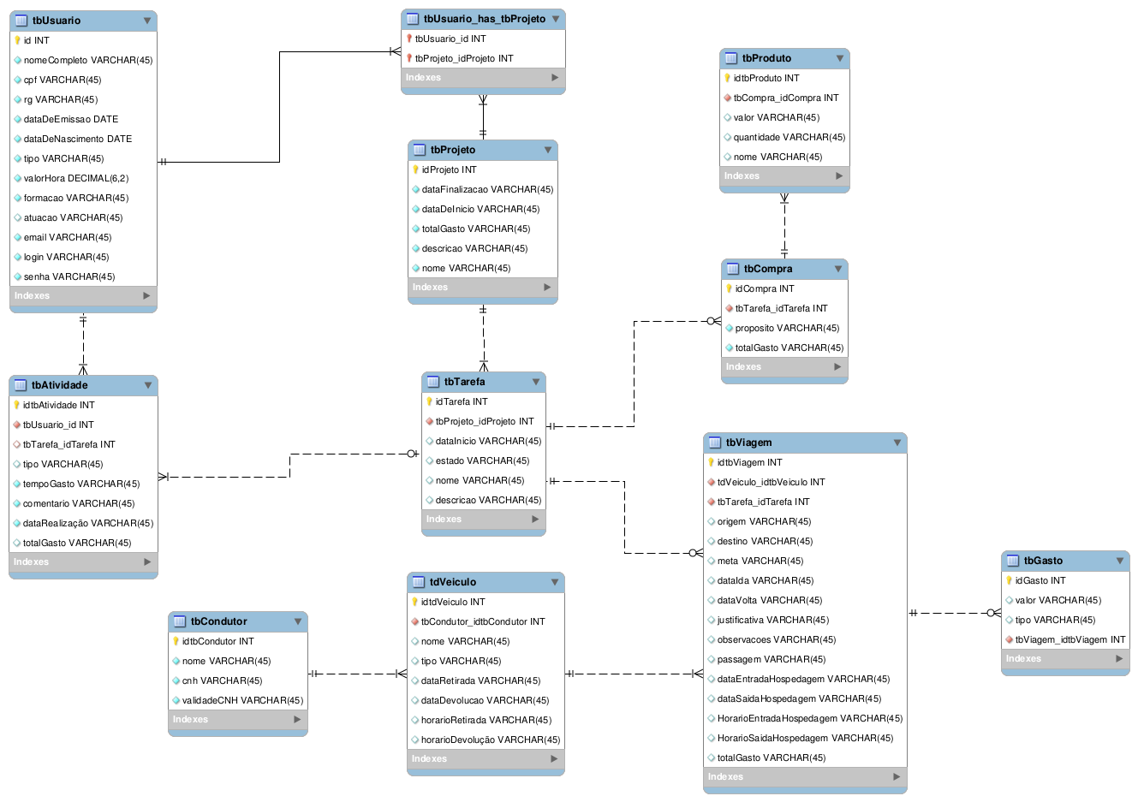
Diagrama Banco de dados

